Slide 1
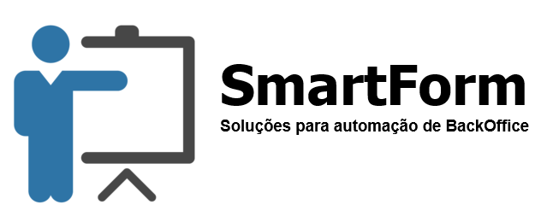
David Lancioni
08/2016

Slide 2

SmartForm - Objetivo
Batimento de posições
Conciliação de posições

Slide 3
SmartForm - Características
Solução corporativa
Interface Web
Independente de sistema operacional
Independente de banco de dados
Multi-idioma (Português, Inglês e Espanhol)
Labels e mensagens alterados em tempo de execução
Implantação local ou na nuvem

Slide 4
ETL
Importação de arquivos através de mapeamento
Conexão direta com qualquer banco de dados
Traduções através de tabelas de “de-para”
Traduções através de aplicação de funções
Agendamento de execução de processos

Slide 5
Conciliação
Tipos de conciliação 1:1, 1:M e M:M
Regras de batimento baseado em “passos”
Tolerância em valores absolutos ou percentuais
Resultado do batimento: batido, divergente ou orfão
Agendamento de execução de processos

Slide 6
BI
Configurar consultas sem codificar
Configurar gráficos sem codificar
Conceito de base histórica

Slide 7
Segurança
Controle de acesso baseado em perfil e transação
Dados segregados por departamento
Conceito de usuário administrador

Slide 8
Demonstração
Simular o fechamento do dia
Ana Paula – Executa as conciliações de câmbio.
Ana Maria – Executa conciliações de renda fixa.
Administrador – Acompanha o resultado das áreas.

